Slide 1
МЕДИЦИНСКИ УНИВЕРСИТЕТ – ПЛЕВЕН
ФАКУЛТЕТ „ОБЩЕСТВЕНО ЗДРАВЕ“
ЦЕНТЪР ЗА ДИСТАНЦИОННО ОБУЧЕНИЕ
Лекция № IV-2
МЕДИКО-СОЦИАЛНИ ПРОБЛЕМИ НА РАЖДАЕМОСТТА И ОБЩАТА СМЪРТНОСТ
Доц. д-р Гена Грънчарова, д.м.
Проф. д-р Силвия Александрова-Янкуловска, д.м.н.
Notes:
1

Slide 2
I. Раждаемост
1.1. Определение на основни понятия и показатели.
1.2. Глобални тенденции на раждаемостта.
1.3. Раждаемостта в Европа
1.4. Раждаемостта в България.
II. Обща смъртност
2.1. Определение на основните понятия.
2.2. Глобални проблеми на общата смъртност.
2.3. Общата смъртност в Европа.
2.4. Общата смъртност в България.
2.5. Естествен прираст на населението.

Slide 3
I. РАЖДАЕМОСТ

Slide 4
1.1. ОСНОВНИ ПОНЯТИЯ

Slide 5
Брутен коефициент за раждаемост (Crude Birth rate) – общ интензивен показател, измерващ честотата на живородените на 1000 души от населението. брой живородени деца
Р = х 1000 средногодишен брой население*
* полусума от броя на населението към 31.12 в предходната година и годината, за която се изчислява показателят

Slide 6
Живородено дете - “всеки продукт от зачатие, изтласнат или изваден от тялото на майката, независимо от продължителността на бременността, който след такова отделяне диша или показва други признаци на живот като сърцебиене, пулсация на пъпната връв или ясно изразено съкращение на волеви мускули, независимо от това дали пъпната връв е прерязана или плацентата е прикрепена” (МКБ-10).

Slide 7
В България според Наредба № 12 от 21.07.2014 г се прилагат следните дефиниции за статуса на родените деца:
Раждане - цялостна (включваща плод и плодни придатъци) експулсия или екстракция на плод независимо дали е жив, или мъртъв, който отговаря на следните критерии: а) телесна маса при раждането 800 и повече грама и/или гестационна възраст 26 и повече гестационни седмици; б) телесна маса при раждането под 800 грама и/или гестационна възраст под 26 гестационни седмици - при условие, че плодът е роден жив и е живял поне 3 денонощия.
Жив плод - плод, който проявява признаци на кръвна циркулация. При липса на такива признаци плодът се обозначава като „мъртъв“ (foetus mortuus).
Аборт - загуба или прекъсване на бременност, преди плодът (плодовете) да отговаря на посочените критерии за раждане.

Slide 8
Скала за оценка на раждаемостта ниска - под 15‰ средна - 15-25‰ висока - над 25‰

Slide 9
Основен недостатък на брутния коефициент за раждаемост – силна зависимост от възрастовата структура на населението.

Slide 10
Коефициенти за плодовитост

Slide 11
Обща плодовитост
(General Fertility rate)
Общ интензивен показател брой живородени деца
ОП = х 1000 средногод. брой жени 15-49 г.
Раждаемост / Обща плодовитост = 1 / 4

Slide 12
Повъзрастова плодовитост (age-specific fertility rate)
Специфичен интензивен показател брой живородени от жени в определена възраст
ПП = х 1000 средногод. брой жени в същата възраст

Slide 13
Разлика между специфични интензивни показатели и пропорции (отн. дялове)
Специфичен интензивен показател за повъзрастова плодовитост при 15-19 г. жени
Живородени от майки на възраст 15-19 г.
СИП = х 1000
Средногод. брой жени на същата възраст
Живородени от 25-29 г. жени
СИП = ---------------------------- х 10^{n}
Средногод. население
Пропорция (относ. дял) на живородените от майки на възраст 15-19 г.
Живородени от майки на възраст 15-19 г.
Отн. дял = х 100
Общ брой живородени през годината

Slide 14
Средни величини - използват се при социологически проучвания на раждаемостта – напр., среден фактически, идеален, планиран или очакван брой деца.
Чрез средни величини се изразяват също специфичните показатели за оценка на възпроизводството на населението, СППЖ и др.

Slide 15
Специфични показатели за оценка на възпроизводството на населението

Slide 16
Сумарна плодовитост - среден брой живи деца, които би родила една жена през целия й плодовит период, ако повъзрастовата плодовитост се запази такава, каквато е в момента.
В България: Общо – 1,52 градове – 1,44 села – 1,78

Slide 17
Бруто-коефициент за възпроизводство - среден брой момичета, които би родила една жена през целия й плодовит период, ако повъзрастовата плодовитост се запази такава, каквато е в момента.
Изчисление: сумарна плодовитост х относ. дял на живородени момичета

Slide 18
Нето-коефициент за възпроизводство – среден брой момичета, които би родила една жена през целия й плодовит период, ако повъзрастовата плодовитост и смъртност при жените се запазят такива, каквито са в момента.
НК определя типа на възпроизводство:
НК > 1,0 - разширено
НК = 1,0 - стационарно
НК < 1.0 - стеснено

Slide 19
1.2. РАЖДАЕМОСТТА В СВЕТА

Slide 20
В развитите страни се очертава ясно изразена тенденция към снижение на раждаемостта и сумарната плодовитост.
В развиващите се страни също има тенденция към снижение, но то е все още с бавни темпове и естественият прираст в тези страни е доста висок.

Slide 21
Различието между най-високото и най-ниското ниво на раждаемост и сумарна плодовитост в света е 4-5 пъти.

Slide 22
СУМАРНА ПЛОДОВИТОСТ В СВЕТА 2017 Г.
(данни на Световната банка)
Групи страни по БНП | СП - 2017
Висок доход | 1,6
Доход по-висок от средния | 1,9
Среден доход | 2,3
Доход по-нисък от средния | 2,7
Нисък доход | 4,6

Slide 23
НАЙ-ВИСОКА И НАЙ-НИСКА СУМАРНА ПЛОДОВИТОСТ
(данни на Световната банка – 2017 г.)
Страни с най-ниска СП |  | Страни с най-висока СП
Хонг Конг, Корея | 1,1 | Нигер | 7,0
Макао | 1,2 | Сомалия | 6,2
Италия, Испания, Кипър | 1,3 | Мали, Конго | 6,0
Гърция, Полша, Япония | 1,4 | Чад | 5,8
България, Австрия, Финландия, Канада, Унгария. Словакия, Швейцария | 1,5 | Ангола | 5,6
Германия, Румъния, Словения | 1,6 | Нигерия, Бурунди | 5,5
Белгия, Нидерландия, Норвегия | 1,7 | Буркина Фасо | 5,3

Slide 24
1.3. РАЖДАЕМОСТТА В ЕВРОПА

Slide 25
Коефициентът на раждаемост общо за ЕС-28 през 2018 г. е 9,7‰ (Евростат).
С най-високо ниво: Ирландия (12.5‰), Швеция (11.4‰), Франция (11.3‰), Обединеното кралство (11.0‰)
С най-ниско ниво: Италия (7.3‰), Испания (7.9‰), Гърция (8.1‰), Португалия (8.5‰), Финландия (8.6‰),
България (8.9‰), Хърватска (9.0‰)

Slide 26
1.4. РАЖДАЕМОСТТА В БЪЛГАРИЯ

Slide 27

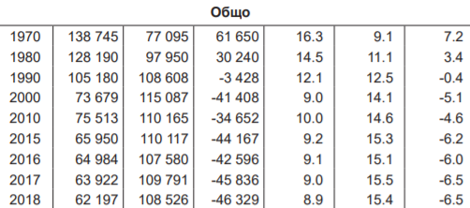
Раждаемост, смъртност и естествен прираст
в България 1970 - 2018 г.

Slide 28
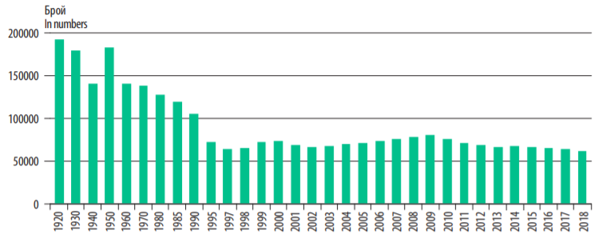
Живородени деца в България през периода
1920 - 2018 г.

Slide 29
Нивото на раждаемостта в градовете и селата се различават съществено (2018 г. в градовете 9,1‰, в селата – 8,3‰).

Slide 30
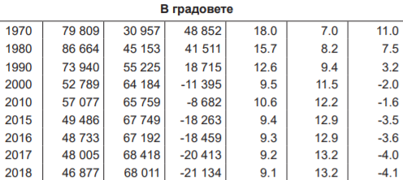
Раждаемост, смъртност и естествен прираст
в България 1970 - 2018 г.

Slide 31
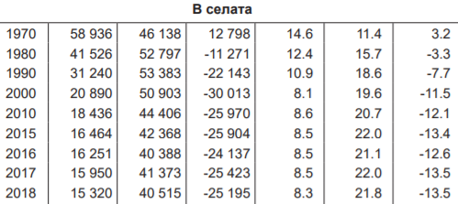
Раждаемост, смъртност и естествен прираст
в България 1970 - 2018 г.

Slide 32
Наблюдават се териториални различия в нивото на раждаемостта по области:
- най-висока в Сливен - 12.0‰, София (столица) и Ямбол - по 9.8‰;
- най-ниска в Смолян - 6.3‰, Габрово и Видин - по 6.8‰.

Slide 33
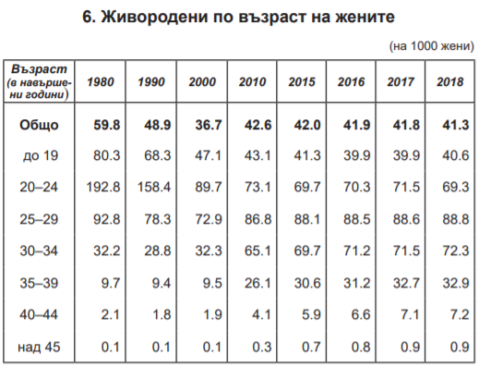

Slide 34
Повъзрастовата плодовитост има характерен вид за страни с ориентация към малодетно семейство - най-висока е във възрастта 25-29 г., следвана от 30-34 г., 20-24 г. и 15-19 г.

Slide 35
Повъзрастовата плодовитост при 15-19 г. в България е значително по-висока в сравнение с другите развити европейски страни.

Slide 37
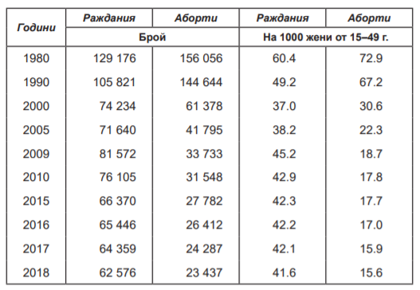
Общата плодовитост и абортите имат тенденция към снижение

Slide 38
Макар и с тенденция към намаляване, честотата на абортите е все още висока в сравнение с развитите европейски страни – на 1000 раждания у нас се падат 375 аборта.

Slide 39
От 1991 г. се наблюдава трайна тенденция на увеличаване на извънбрачните раждания. Техният относителен дял нараства от 18.5% през 1992 г. на 42.0% през 2001 г. и на 58.6% през 2018 година.
Относителният дял на извънбрачните раждания в селата (65.0%) е по-висок от този в градовете (56.5%).
За 78.8% от извънбрачните раждания има данни за бащата, което означава, че тези деца се отглеждат в семейна среда от родители, живеещи в съжителство без брак.

Slide 40
II. ОБЩА СМЪРТНОСТ

Slide 41
2.1. ОСНОВНИ ПОНЯТИЯ

Slide 42
Брутен (нестандартизиран) коефициент за обща смъртност – общ интензивен показател
Изчисление: общ брой умрели лица
ОС = ------------------------------------------------------ х 1000 средногодишен брой население

Slide 43
Скала за оценка: ниска – под 10‰ средна – от 10 до 15‰ висока – над 15‰

Slide 44
Основен недостатък на брутния коефициент на смъртност – силна зависимост от възрастовата структура на населението.

Slide 45
За елиминиране влиянието на възрастовата структура при сравняване на общата смъртност в страни и региони с различна възрастова структура на населението се използват стандартизирани коефициенти.

Slide 46
Специфични интензивни коефициенти:
- по пол
- по местоживеене
- по възраст
- по причини

Slide 47
Специфични интензивни коефициенти за смъртност по възраст (повъзрастова смъртност) брой умрели лица в дадена възраст
ПС = ----------------------------------------------------------------- х 10^{n} средногод. брой лица на същата възраст
Пример: брой умрели на възраст 50-59 г.
См 50-59 г. = ------------------------------------------------------- х 10^{n} средногод. брой лица на 50-59 г.

Slide 48
Специфични интензивни коефициенти за смъртност по причини брой умрели лица от дадена причина
СП = ----------------------------------------------------------------- х 10^{n} средногод. брой население

Slide 49
Пропорции
(екстензивни, структурни показатели, относителни дялове)
Изчисление:
Пример: Отн. дял на умиранията от ССЗ брой умрели от ССЗ
Отн. дял ССЗ = --------------------------------------------- х 100 общ брой умрели лица

Slide 50
Разлика между специфични интензивни показатели и пропорции
Спец. интенз. п-л за смъртност от инсулт
Умрели от инсулт
СИП = ---------------------------- х 10^{n}
Средногод. население
Относителен дял на умрелите от инсулт
Умрели от инсулт
Отн.дял = ------------------------- х 100
Общ брой умрели

Slide 51
Майчина смъртност
Умрели жени по време на бременността, раждането и до 42-я ден след раждането
МС = х 100000 брой живородени

Slide 52
2.2. ОБЩАТА СМЪРТНОСТ В СВЕТА

Slide 53
През 2017 г. в света 56 милиона умирания:
- 49% при лица над 70 г.;
- 27% на възраст 59-69 г.;
- 14% на възраст 15-49 г.;
- 10% - под 14 г.

Slide 54
Повече от половината (54%) се дължат на 10 водещи причини.
= Исхемичната болест на сърцето и инсултите са най-големите убийци в света, съставлявайки заедно над 15 млн умирания през 2016 г. Тези две групи заболявания остават водещи причини за умирания глобално през последните 15 г.

Slide 55
= Хроничната обструктивна белодробна болест е причинила 3 млн умирания;
= Ракът на белия дроб, трахеята и бронхите е причинил 1.7 млн умирания.
= Диабетът е убил 1.6 млн лица през 2016 г.; в 2000 г. по-малко от 1 млн.
= Умиранията от деменция са се удвоили между 2000 г. и 2016 г. и вече са 7-ма водеща причина за умирания глобално през 2016 г.

Slide 56
= Инфекциите на долните дихателни пътища остават най-честото заразно заболяване, причинило 3 млн умирания глобално през 2016 г,
= Смъртността от диарийни заболявания е намаляла наполовина между 2000 г. и 2016 г., но те са причинили 1.4 млн умирания.
= Туберкулозата е намаляла през същия период, но все още е сред 10-те водещи причини с 1.3 млн умиранuя през 2016 г.
= ХИВ/СПИН не е вече сред 10-те водещи причини, като през 2017 г. е причинил 940 000 умирания в сравнение с 1.5 млн през 2000 г.
= Пътните травми са убили 1.4 млн души през 2016 г., като 76% са били при мъже и момчета.

Slide 57
Водещите причини за умирания се различават съществено по групи страни според БНП на глава от населението. За 2018-2019 г. класификацията на Световната банка е:
= страни с нисък доход – $ 995 и по-малко;
= страни с доход по-нисък от средния - $996 – $3895;
= страни с доход по-висок от средния - $3896 – $12 055;
= страни с висок доход – $12 055 и повече

Slide 58
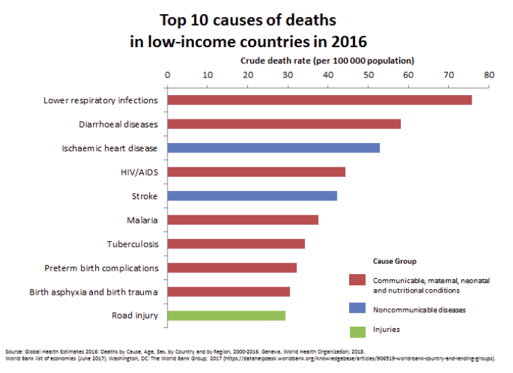

Slide 59
В страните с нисък доход седем от 10-те водещи причини за умирания са от групата на заразните заболявания, майчини, неонатални причини и недохранване.
Исхемичната болест на сърцето и мозъчно-съдовата болест заемат съответно 3-то и 5-място.

Slide 60
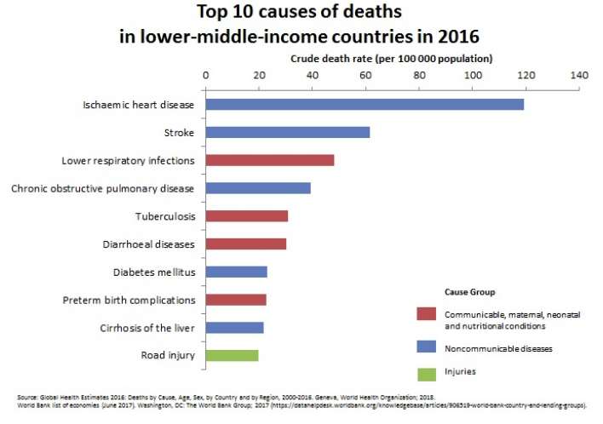

Slide 61
В страните с доход по-нисък от средния пет от 10-те водещи причини за умирания са хронични незаразни заболявания и 4 причини са свързани със заразните заболявания, майчини, неонатални причини и недохранване.
Исхемичната болест на сърцето и мозъчно-съдовата болест вече се придвижват на 1-во и 2-ро място. Пътно-транспортните травми са на 8-мо място.

Slide 62
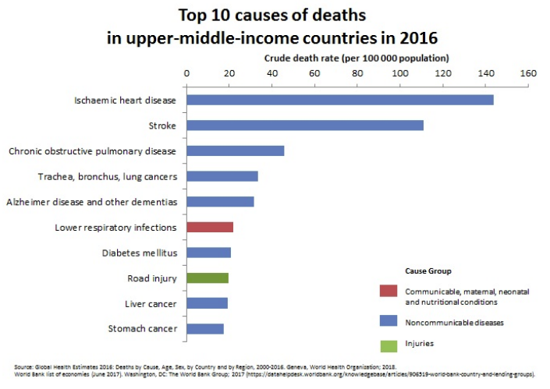

Slide 63
В страните с доход по-висок от средния осем от 10-те водещи причини са хроничните незаразни заболявания и само инфекциите на долните дихателни пътища са към заразните заболявания.
Исхемичната болест на сърцето и мозъчно-съдовата болест убедително са на 1-во и 2-ро място с много по-високи нива от всички останали причини и пътно-транспортните травми са на 8-мо място.

Slide 64
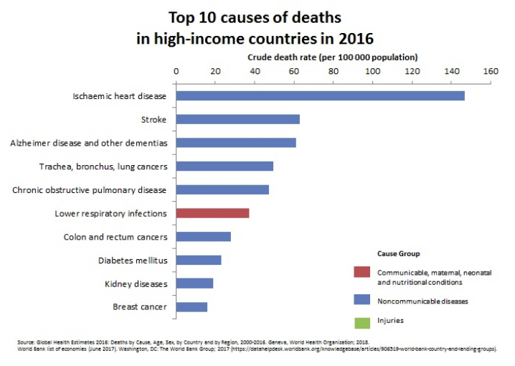

Slide 65
В страните с доход по-висок от средния девет от 10-те водещи причини са хронични незаразни заболявания и само инфекциите на долните дихателни пътища са към заразните заболявания и заемат 6-то място.
Исхемичната болест на сърцето има много високо ниво, следвана от мозъчно-съдовата болест. Три причини са свързани с раковите заболявания.

Slide 66
10 водещи причини за умирания в света (в %)
1. Исхемична болест на сърцето - 13,2%
2. Мозъчно-съдова болест - 11,9%
3. Хронична обстр. белодробна болест - 5,6%
4. Инфекции на долните дихателни пътища - 5,5%
5. Рак на трахея, бронхи и бял дроб - 2,9%
6. ХИВ/СПИН - 2,7%
7. Диарийни заболявания - 2,7%
8. Диабет - 2,7%
9. Пътнотранспортни травми - 2,2%
10. Хипертония - 2%

Slide 67
2.3. ОБЩАТА СМЪРТНОСТ В ЕВРОПА

Slide 70
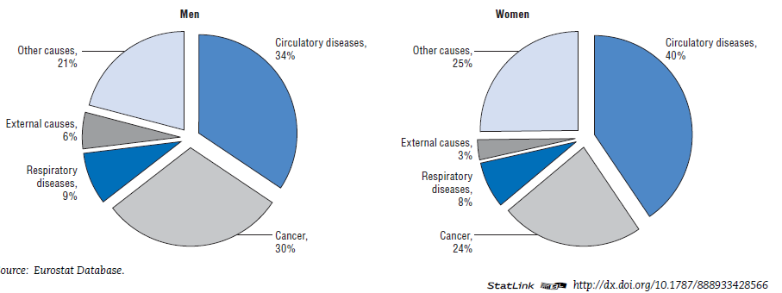
Основни причини за умирания при мъже и жени в страните от Европейския съюз

Slide 71
2.4. ОБЩАТА СМЪРТНОСТ В БЪЛГАРИЯ

Slide 72
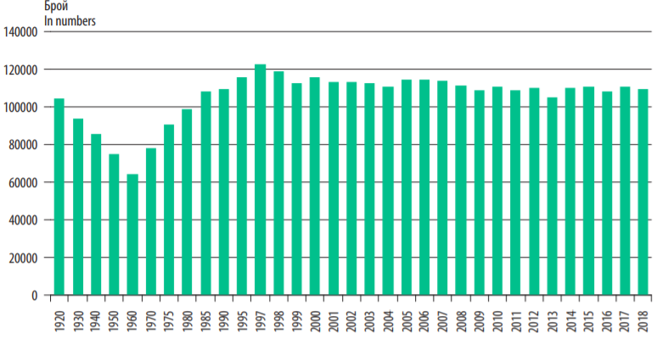
Брой умрели в България - 1920-2018 година

Slide 73
Раждаемост, смъртност и естествен прираст
в България 1970 - 2018 г.

Slide 74
Раждаемост, смъртност и естествен прираст
в България 1970 - 2018 г.

Slide 75
Раждаемост, смъртност и естествен прираст
в България 1970 - 2018 г.

Slide 76
Смъртността сред мъжете (16.5‰) е по-висока в сравнение със смъртността сред жените (14.4‰).
През 2018 г. на 1 000 жени умират 1 081 мъже.

Slide 77
Общо за ЕС-28 коефициентът на смъртност през 2017 г. е 10.3‰.
Общата смъртност в България е най-висока сред държавите членки.
С най-ниска смъртност са Ирландия - 6.3‰, Кипър - 7.0‰, и Люксембург - 7.1‰.
Освен в България значително по-висока от средната за ЕС-28 е смъртността само в Латвия - 14.8‰, и Литва - 14.2‰.

Slide 78
Наблюдават се териториални различия в нивата на общата смъртност, дължащи се най-вече на различията във възрастовата структура на населението. :
- най-висока: Видин – 23.2‰, Монтана 21.7‰; Кюстендил – 20.3‰; Габрово – 20.0‰
- най-ниска: София – 11.7‰, Варна- 13.1‰, Благоевград – 13.2‰, Бургас – 13.4‰.

Slide 79
Показателят за преждевременната смъртност (% умрели под 65 г. спрямо всички умрели) през 2018 г. е 21.0%, а в 2017 година - (20.9%).
Умрелите жени на възраст под 65 години са 13.8% от всички умрели жени, а стойността на този показател при мъжете е 27.6%.

Slide 80
Смъртност по възраст в България 1960-2018 г. (в ‰)
Възраст | 1960 | 1970 | 1980 | 1990 | 2000 | 2010 | 2018
ОБЩО | 8,1 | 9,1 | 11,1 | 12,1 | 14,1 | 14,6 | 15,4
Под 1 г. | 45,1 | 27,2 | 20,2 | 14,8 | 13,3 | 9,4 | 5,8
1 – 9 г. | 1,6 | 0,8 | 0,7 | 0,6 | 0,5 | 0,3 | 0,3
10–19 г. | 0,8 | 0,6 | 0,6 | 0,6 | 0,4 | 0,4 | 0,3
20–29 г. | 1,2 | 1,0 | 1,0 | 1,0 | 0,8 | 0,7 | 0,6
30–39 г. | 1,8 | 1,5 | 1,6 | 1,8 | 1,7 | 1,3 | 1,3
40–49 г. | 3,4 | 3,2 | 3,6 | 4,2 | 4,3 | 3,7 | 3,3
50–59 г. | 8,1 | 8,1 | 9,1 | 9,9 | 10,1 | 9,4 | 9,3
60–69 г. | 22,1 | 22,4 | 24,3 | 23,2 | 23,8 | 20,1 | 19,9
70 г. и + | 76,7 | 84,2 | 88,2 | 91,9 | 84,5 | 80,2 | 73.8

Slide 81
Структура на причините за умирания в България
1970-2018 г. (в %)
ВОДЕЩИ ПРИЧИНИ | 1970 | 1980 | 1990 | 2000 | 2018
ОБЩО | 100,0 | 100,0 | 100,0 | 100,0 | 100,0
Болести на кръвообращението | 49,4 | 55,4 | 61,5 | 66,3 | 65,0
Новообразувания | 15,0 | 12,8 | 13,9 | 13,4 | 16,1
Болести на дихат. система | 6,1 | 5,5 | 5,0 | 4,1 | 4,5
Всички останали причини | 29,5 | 26,3 | 19,6 | 16,2 | 14,4

Slide 82
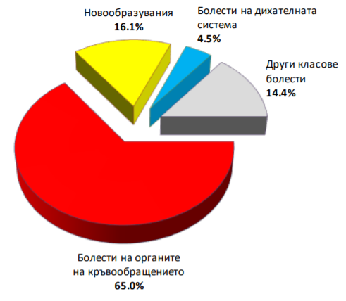
Смъртност по причини в България – 2018 г.

Slide 83
2.5. ЕСТЕСТВЕН ПРИРАСТ НА НАСЕЛЕНИЕТО

Slide 84
Естественият прираст на населението се определя чрез разликата между раждаемостта и общата смъртност.
След 1990 г. демографското развитие на страната се характеризира с отрицателен естествен прираст на населението.
През 2018 г. в резултат на отрицателния естествен прираст населението на страната е намаляло с 46 329 души.

Slide 85
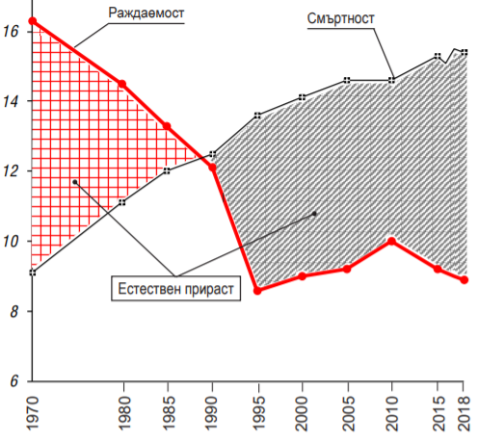

Slide 86
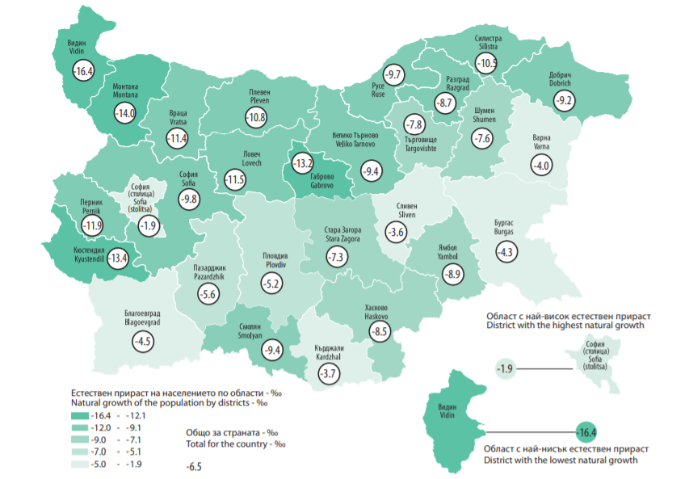
Естествен прираст по области – 2018

Slide 87
Коефициентът на естествения прираст общо за ЕС-28 през 2017 г. е минус 0.4‰.
Тринадесет страни имат положителен естествен прираст, като най-висок е този показател в Ирландия (6.6‰), Кипър (3.8‰) и Люксембург (3.2‰).
Освен България с високи стойности на отрицателен естествен прираст са Латвия и Хърватия - по минус 4.1‰, и Литва - минус 4.0‰.

